Slide 1

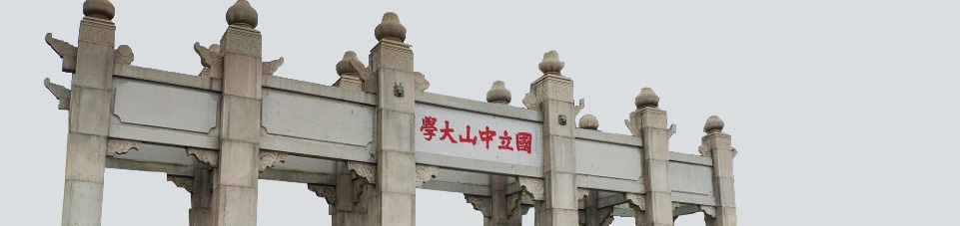
定日镜场的优化设计模型
——数学建模论文答辩展示
队员：曾子林、凌国明、郑博文
指导老师：李艳会
2023年10月4日

Slide 2
一、问题概述
目录
二、模型建立与求解
CONTENTS
三、模型总结

Slide 3
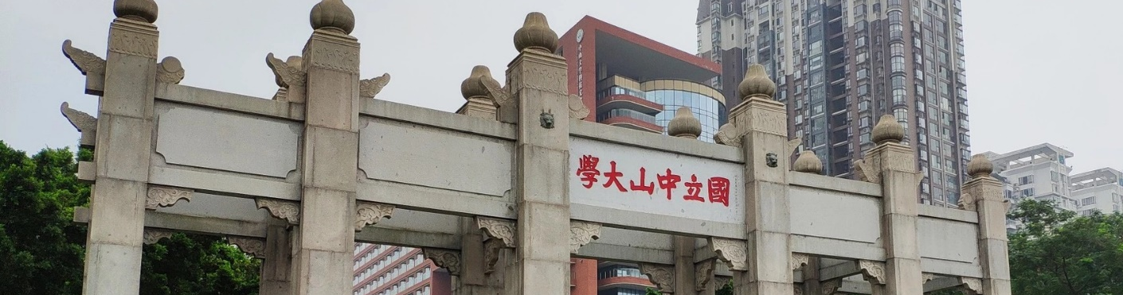
1
问题概述
背景分析 问题重述 模型假设

Slide 4
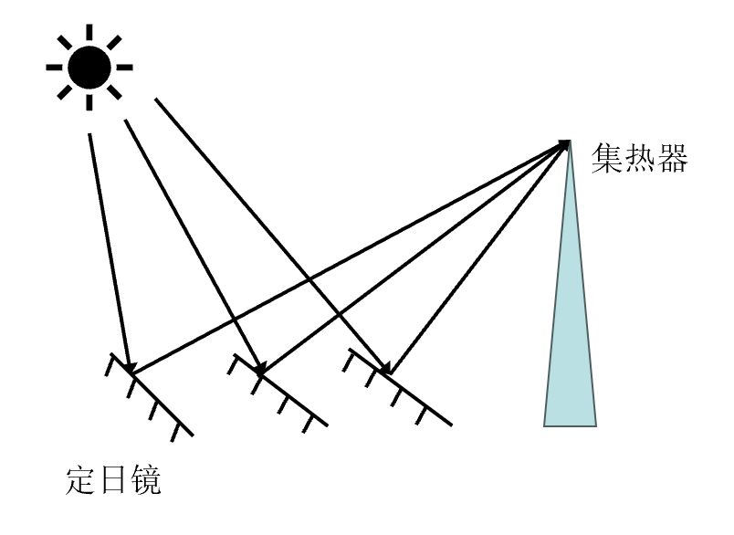
一、问题概述
背景分析
定日镜场的优化设计对实现高效的太阳能光热转换至关重要。
本题要求建立数学模型，调整定日镜的位置、尺寸、安装高度以及吸收塔位置等参数，以最大程度地提高光热发电的效率，得到最大的单位面积年平均输出功率。
图 1 定日镜场示意图

Slide 5
一、问题概述
问题重述
问题重述
问题一
在给定的定日镜数量、位置、尺寸、安装高度、以及吸收塔坐标的情况下，建立模型计算光学效率和输出功率。
问题二
在达到额定功率的条件下，优化参数，计算最大单位面积年平均输出热功率。
问题三
在问题二的基础上，定日镜尺寸和安装高度可以各不相同，优化参数，计算最大单位面积年平均输出热功率。

Slide 6
一、问题概述
模型假设
光锥分布
假设光锥在圆盘面上的能流密度满足二维正态分布。
定日镜参数
半角展宽
假设在同一个同心圆上的所有定日镜的参数是相同的。
假设光锥半角宽度为4.65mrad。
同心圆密排
定日镜
假设定日镜围绕着吸收塔呈同心圆状分布，且同一个同心圆上定日镜的所有间距是均匀的。
假设在同一时间下，每个定日镜在无损失的情况下接受到的太阳光线是相同的。
光线方向
假设太阳主光线经定日镜中心反射后指向集热器中心。

Slide 7
2
模型建立与求解
问题一 问题二 问题三

Slide 8
二、模型建立与求解
问题一解题流程
通过太阳高度角、方位角、赤纬角得到入射光线、反射光线以及定日镜法向向量。
建立光锥能流密度模型去定量描述非平行光线。
计算年平均光学效率和年平均输出热功率。
01
02
03
04
05
根据题目信息和相关文献，建立余弦效率和大气透射率模型。
通过蒙特卡洛光线追迹法建立阴影遮挡效率和截断效率的模型。

Slide 9
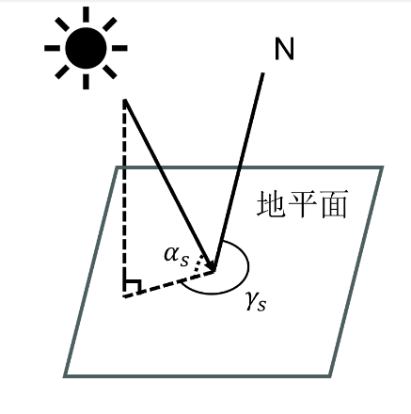
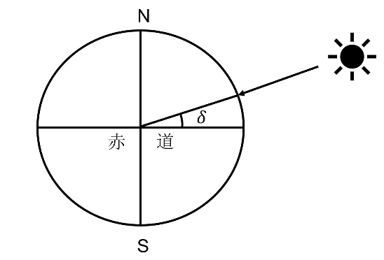
二、模型建立与求解
问题一模型建立
根据题目信息和文献得到太阳高度角、方位角、赤纬角^{[1]}。通过三个角度建立入射光线，反射光线以及定日镜法向向量的模型。
图 2 太阳高度角、方位角、赤纬角示意图

Slide 10
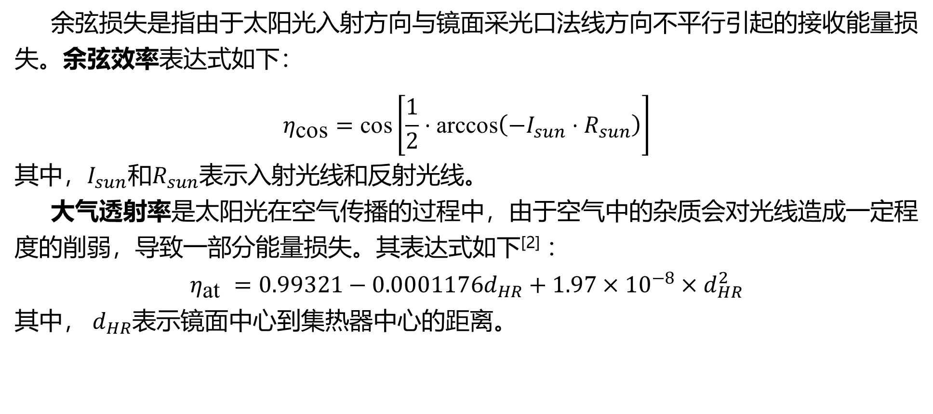
二、模型建立与求解
问题一模型建立
余弦损失是指由于太阳光入射方向与镜面采光口法线方向不平行引起的接收能量损失。余弦效率表达式如下：
$$\begin{aligned}η_{\text{cos}}=\text{cos}\left[\frac{1}{2}⋅\text{arccos}\left(−I_{sun}⋅R_{sun}\right)\right]\#\#\#\#\end{aligned}$$
其中，$I_{sun}和R_{sun}$表示入射光线和反射光线。
大气透射率是太阳光在空气传播的过程中，由于空气中的杂质会对光线造成一定程度的削弱，导致一部分能量损失。其表达式如下^{[2]} ：
$$η_{\text{at} }=0.99321−0.0001176d_{HR}+1.97×{10}^{−8}×d_{HR}^{2}$$
其中， $d_{HR}$表示镜面中心到集热器中心的距离。

Slide 11
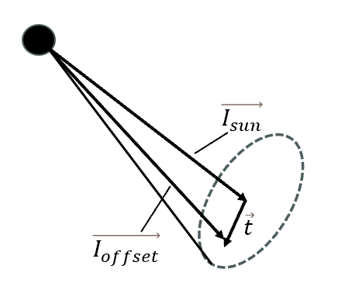
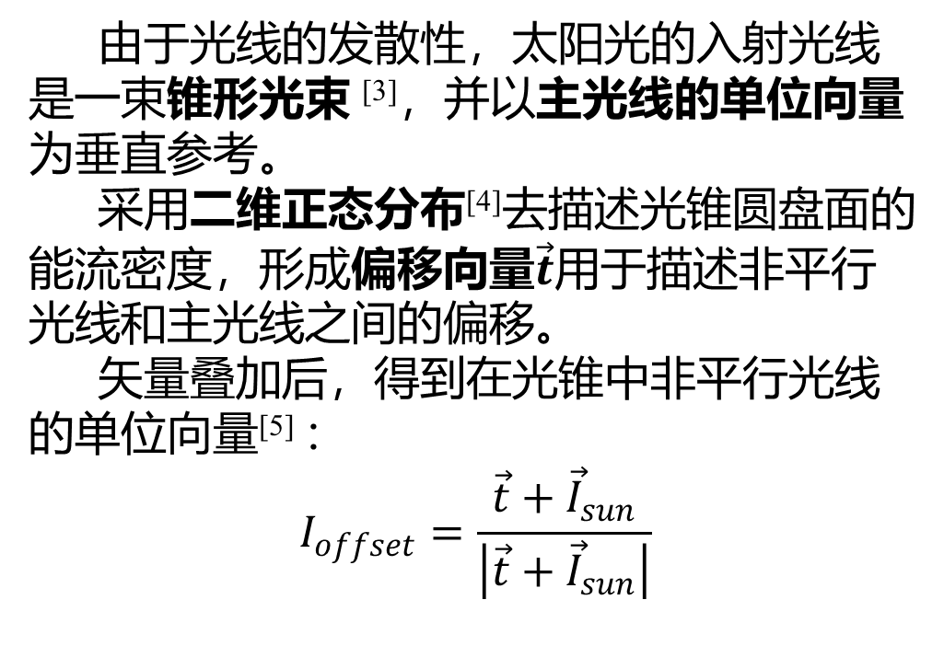
二、模型建立与求解
问题一模型建立
由于光线的发散性，太阳光的入射光线是一束锥形光束 ^{[3]}，并以主光线的单位向量为垂直参考。
采用二维正态分布^{[4]}去描述光锥圆盘面的能流密度，形成偏移向量$\vec{t}$用于描述非平行光线和主光线之间的偏移。
矢量叠加后，得到在光锥中非平行光线的单位向量^{[5]} ：
$$I_{offset}=\frac{\vec{t}+{\vec{I}}_{sun}}{\left|\vec{t}+{\vec{I}}_{sun}\right|}$$
图 3 非平行光线示意图

Slide 12
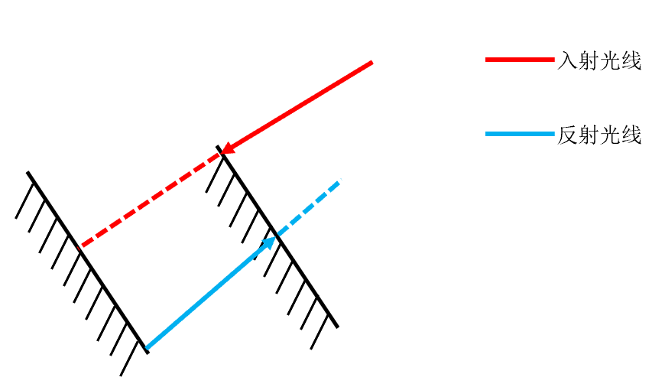
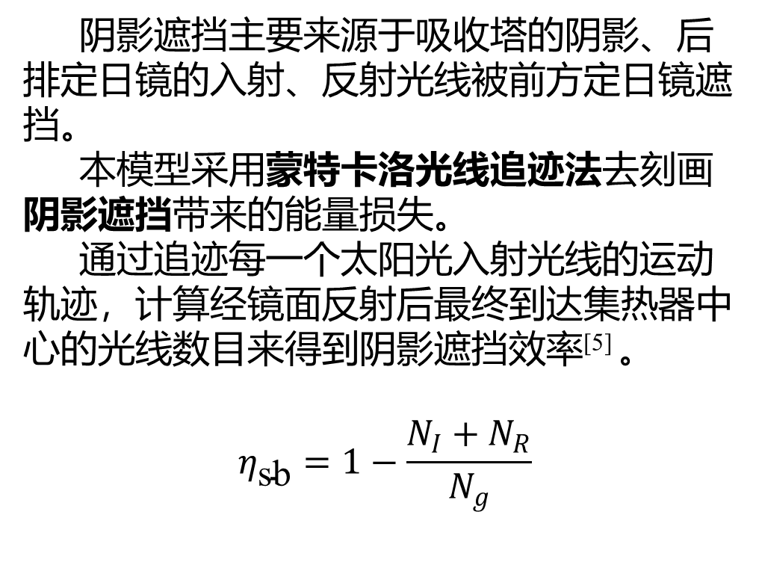
二、模型建立与求解
问题一模型建立
阴影遮挡主要来源于吸收塔的阴影、后排定日镜的入射、反射光线被前方定日镜遮挡。
本模型采用蒙特卡洛光线追迹法去刻画阴影遮挡带来的能量损失。
通过追迹每一个太阳光入射光线的运动轨迹，计算经镜面反射后最终到达集热器中心的光线数目来得到阴影遮挡效率^{[5]} 。
$$η_{\text{sb}}=1−\frac{N_{I}+N_{R}}{N_{g}}$$
图 4 阴影遮挡示意图

Slide 13
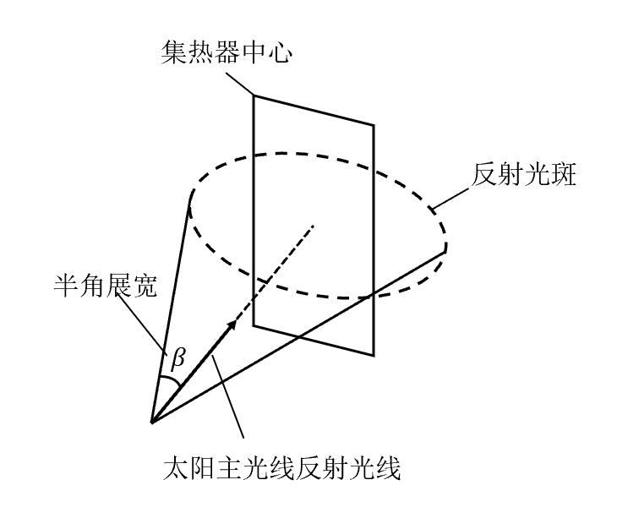
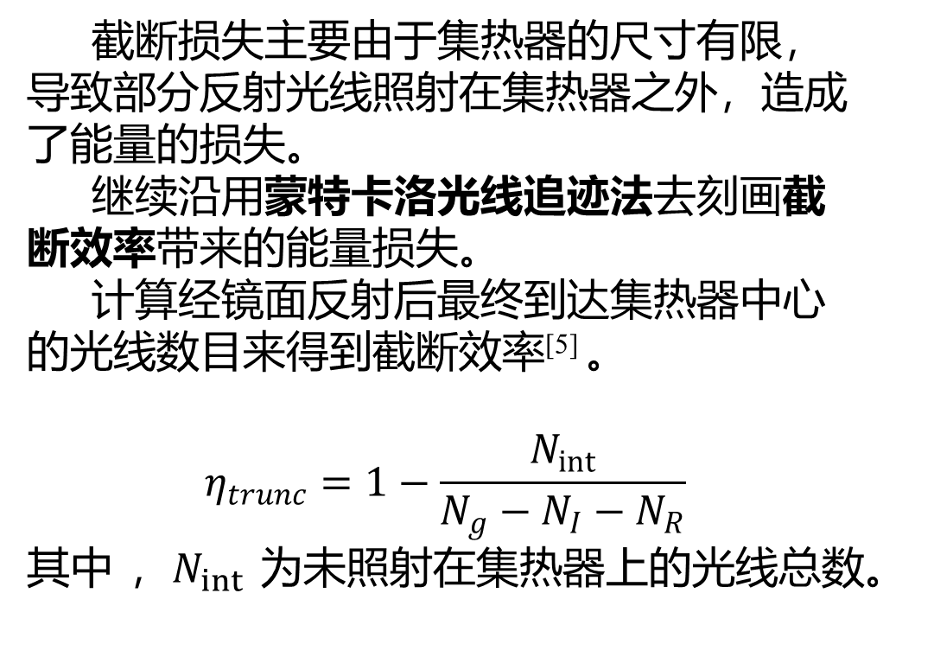
二、模型建立与求解
问题一模型建立
截断损失主要由于集热器的尺寸有限，导致部分反射光线照射在集热器之外，造成了能量的损失。
继续沿用蒙特卡洛光线追迹法去刻画截断效率带来的能量损失。
计算经镜面反射后最终到达集热器中心的光线数目来得到截断效率^{[5]} 。
$$η_{trunc}=1−\frac{N_{int}}{N_{g}−N_{I}−N_{R}}$$
其中$，N_{int}$为未照射在集热器上的光线总数。
图 5 截断效率示意图

Slide 14
二、模型建立与求解
问题一模型求解
年平均 光学效率 | 年平均 余弦效率 | 年平均 阴影遮挡效率 | 年平均 截断效率 | 年平均输出热功率 (MW) | 单位面积镜面平均输出热功率(kW/m²)
61.58% | 75.56% | 92.72% | 99.80% | 37.629 | 0.599
截断效率分析：
1.半角展宽为4.65mrad，非平行光线偏移角度小。
2.采用二维正态分布，大部分光线集中在光锥中间。
3.计算时为了简化模型和计算量，只计算了横向溢出。
4.计算的精度取决于光线条数，增大光线条数能够得到更精确的结果。

Slide 15
二、模型建立与求解
问题二解题流程
根据题目要求确定约束条件。
建立单位镜面面积年平均输出热功率优化模型。
计算最大单位面积年平均输出热功率。
01
02
03
04
05
提出同心圆密排布局方式，减少参数数量。
提出双层规划模型，先规划吸收塔位置，再规划定日镜参数。

Slide 16
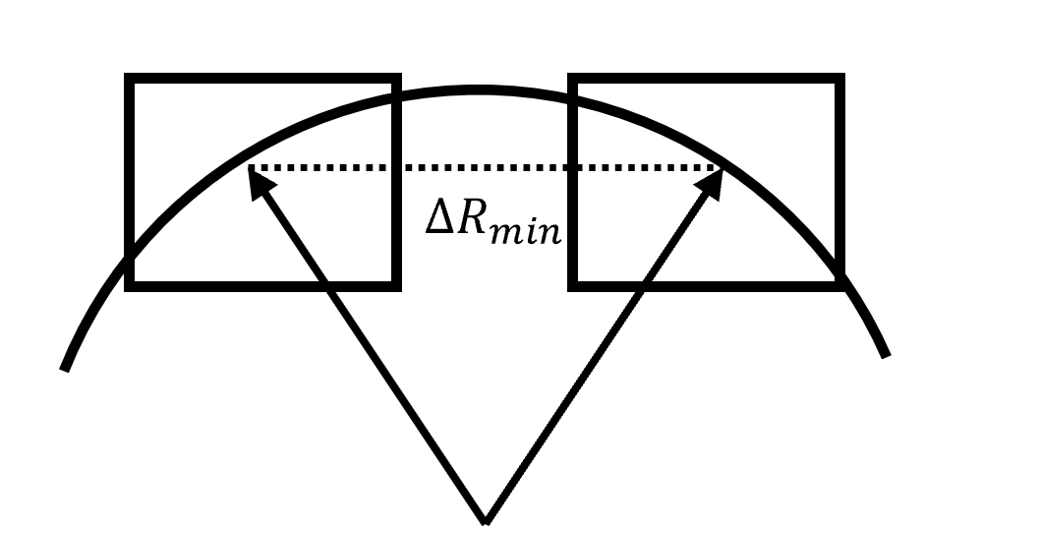
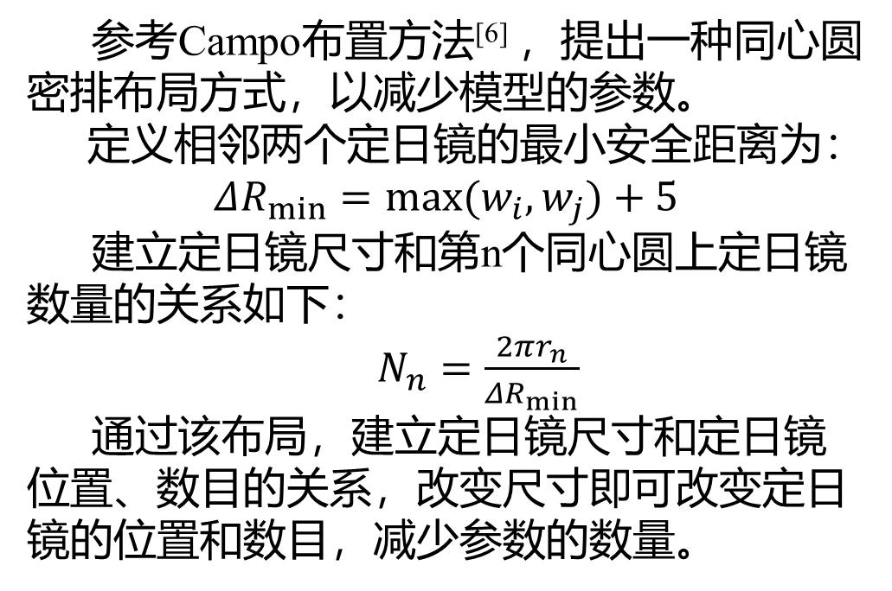
二、模型建立与求解
问题二模型建立
参考Campo布置方法^{[6]} ，提出一种同心圆密排布局方式，以减少模型的参数。
定义相邻两个定日镜的最小安全距离为：
$$ΔR_{min}=max(w_{i},w_{j})+5$$
建立定日镜尺寸和第n个同心圆上定日镜数量的关系如下：
$N_{n}=\frac{2πr_{n}}{ΔR_{min}}$
通过该布局，建立定日镜尺寸和定日镜位置、数目的关系，改变尺寸即可改变定日镜的位置和数目，减少参数的数量。
图 6 最小安全距离示意图

Slide 17

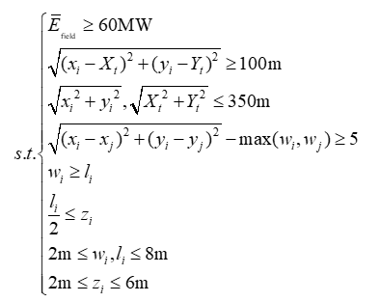
二、模型建立与求解
问题二模型建立
根据约束条件，建立单位面积年平均输出热功率优化模型。

Slide 18
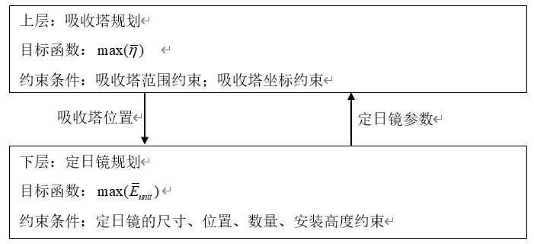
二、模型建立与求解
问题二模型建立
上层规划确定了吸收塔的具体位置，并传递给下层；下层在上层的规划基础上，对定日镜的参数进行优化，并将优化结果反馈给上层，上层规划再根据反馈调整吸收塔的位置。多次循环迭代可以得到最大的单位面积年平均输出热功率。

Slide 19
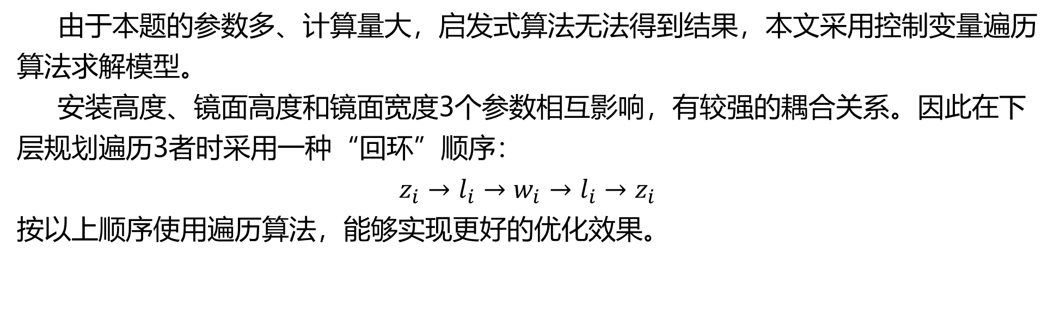
二、模型建立与求解
问题二模型求解
由于本题的参数多、计算量大，启发式算法无法得到结果，本文采用控制变量遍历算法求解模型。
安装高度、镜面高度和镜面宽度3个参数相互影响，有较强的耦合关系。因此在下层规划遍历3者时采用一种“回环”顺序：
$$z_{i}→l_{i}→w_{i}→l_{i}→z_{i}$$
按以上顺序使用遍历算法，能够实现更好的优化效果。

Slide 20
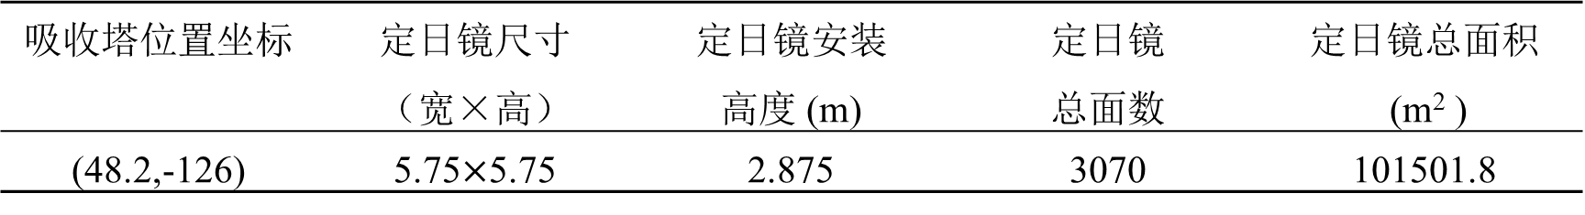
二、模型建立与求解
问题二模型求解
年平均 光学效率 | 年平均 余弦效率 | 年平均 阴影遮挡效率 | 年平均 截断效率 | 年平均输出热功率 (MW) | 单位面积镜面平均输出热功率(kW/m²)
60.87% | 83.88% | 83.03% | 99.97 % | 60.023 | 0.591
吸收塔位置坐标 | 定日镜尺寸 （宽×高） | 定日镜安装 高度 (m) | 定日镜 总面数 | 定日镜总面积 (m² )
(48.2,-126) | 5.75$×$5.75 | 2.875 | 3070 | 101501.8
采用不同的初始点，最后定日镜的尺寸和安装高度均收敛至5.75$×$5.75和2.875m附近，一定程度上反映了模型的稳定性。
Notes:
在问题二的求解过程中，我们采用不同的初始点，最后定日镜的尺寸和安装高度均收敛至5.75$×$5.75和2.875m附近，一定程度上反映了模型的稳定性，如果取更小的步长，能够得到更加精确的结果，但计算效率会显著下降。根据优化结果，模型提升了年平均的余弦效率和定日镜的总面积，以此来提升年平均输出热功率。在光学效率和单位面积镜面平均输出热功率和问题一基本保持的情况下，到达了额定功率60MW。

Slide 21
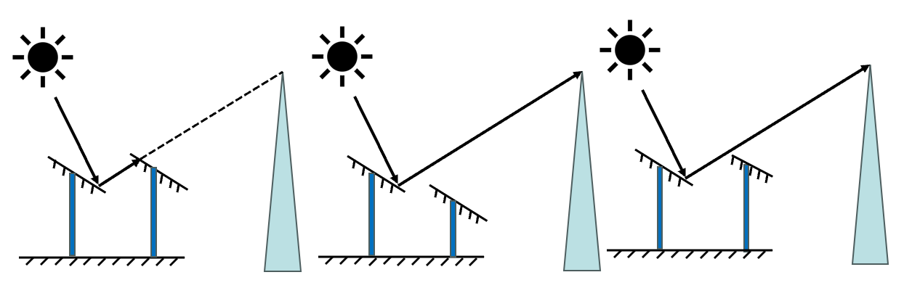
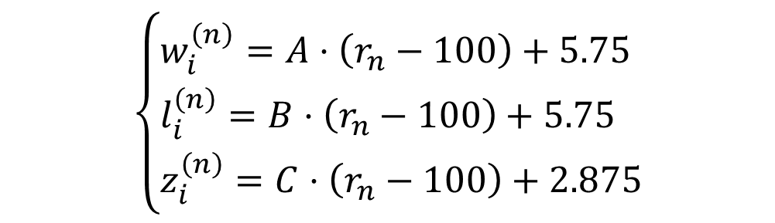
二、模型建立与求解
问题三模型建立
若离吸收塔较远的定日镜安装高度高，离吸收塔较近的定日镜尺寸较小，吸收塔获得的能量是最高的。在真实的定日镜场的布局中，近塔区的定日镜密集，远塔区的定日镜稀疏^{[7]}
$$\left\{\begin{aligned}&w_{i}^{\left(n\right)}=A⋅\left(r_{n}−100\right)+5.75 \\ &l_{i}^{\left(n\right)}=B⋅\left(r_{n}−100\right)+5.75 \\ &z_{i}^{\left(n\right)}=C⋅\left(r_{n}−100\right)+2.875\end{aligned}\right.$$
图 7 定日镜安装高度、尺寸变化示意图
Notes:
问题三在问题二的基础上添加了新的条件，不同的定日镜尺寸和安装高度可以各不相同。假设在同一个同心圆上的所有定日镜的尺寸(宽×高)和安装高度是相同的，记为
通过调整不同定日镜的安装高度和尺寸可以提高光学效率和热输出功率。若离吸收塔较远的定日镜安装高度高，离吸收塔较近的定日镜尺寸较小，吸收塔获得的能量是最高的。在真实的定日镜场的布局中，近塔区的定日镜密集，远塔区的定日镜稀疏[8]，根据问题二得到的结果和以上分析，建立三个参数与同心圆半径的函数关系。其中，rn为第n个同心圆的半径，ABC为斜率，是需要优化的参数，常数为截距，表示第二问中得到的结果。通过建立函数关系来减少参数，进而减少模型的计算量。

Slide 22
二、模型建立与求解
问题三模型求解
年平均 光学效率 | 年平均 余弦效率 | 年平均 阴影遮挡效率 | 年平均 截断效率 | 年平均输出热功率 (MW) | 单位面积镜面平均输出热功率(kW/m²)
61.13% | 83.95% | 83.34% | 99.97% | 60.01 | 0.594
吸收塔位置坐标 | 定日镜尺寸 （宽×高） | 定日镜安装 高度 (m) | 定日镜 总面数 | 定日镜总面积 (m² )
(66.25,-113.23) |  |  | 3075 | 101016.98
第三问得到的结果基本和第二问一致，提升较小。这是由于计算机的算力有限，本模型采用线性关系去描述定日镜尺寸和安装高度与同心圆半径的关系，采用控制变量遍历算法去求解，只能得到局部最优解，需要更加精确的函数和算法。

Slide 23
3
模型总结
优缺点 对比参考答案

Slide 24
三、模型总结
模型优缺点
蒙特卡洛光线追迹法
二维正态分布模拟太阳的非平行性
双层规划拆解复杂问题
参考Campo定日镜场，降低计算复杂性
模型优点
计算资源消耗大
部分假设限制了优化的自由度，使得优化结果仅仅是局部最优解
模型缺点
Notes:
优点
采用蒙特卡洛光线追迹法，基于物理原理准确地模拟光线的传播过程，适用于复杂的定日镜效率计算。
通过二维正态分布体现出太阳光的非平行性，更加贴合实际情况。
通过双层规划模型来提升年均输出热功率，将复杂的多参数问题进行拆分，降低了计算的复杂度。
参考Campo定日镜场的布置方法，提出了同心圆密排布局方式，建立同心圆半径和定日镜位置、数量的关系，能够极大程度地简化计算的复杂性。
缺点
1. 蒙特卡洛光线追踪方法和遍历算法对计算资源的要求高，计算成本大。若在蒙特卡洛方法中取得光线数目较少，会导致光学效率有较大的误差。
2.本文假设同一个同心圆上定日镜的分布是均匀的，定日镜的所有参数是相同的，得到的解为局部最优解，实际情况中不同的定日镜会存在一定的偏差。
3.本文在问题三中用线性关系去描述定日镜尺寸和安装高度与同心圆半径的关系，只能得到局部最优解，需要更加精确的函数。

Slide 25
三、模型总结
对比参考答案（第一问）

Slide 26
三、模型总结
对比参考答案（第二问）

Slide 27
三、模型总结
对比参考答案（第三问）

Slide 28
参考文献
[1] 蔡志杰，太阳影子定位[J]，数学建模及其应用，2015，4(4):25-33.
[2] O. Farges, J.J. Bezian, M. El Hafi, Global optimization of solar power tower systems using a Monte Carlo algorithm: Application to a redesign of the PS10 solar thermal power plant [J], Renewable Energy, 2018, 119:345-353.
[3] 张平等，太阳能塔式光热镜场光学效率计算方法[J]，技术与市场，2021，28(6):5-8.
[4] 张宏丽,王志峰.塔式电站定日镜场布置范围的理论分析[J].太阳能学报,2011,32(01):89-94.
[5] 周艺艺,田军,陈将,赵豫红.基于GPU的塔式太阳能热电系统吸热功率计算[J].控制工程,2015,22(02):282-286.
[6] 高博,刘建兴,孙浩,刘二林.基于自适应引力搜索算法的定日镜场优化布置[J].太阳能学报,2022,43(10):119-125.
[7] 孙浩,高博,刘建兴.塔式太阳能电站定日镜场布局研究[J].发电技术,2021,42(06):690-698
[8] 杜宇航等，塔式光热电站定日镜不同聚焦策略的影响分析[J]，动力工程学报，2020， 40(5):426-432.

Slide 29

THANKS
谢谢大家

